Slide 1
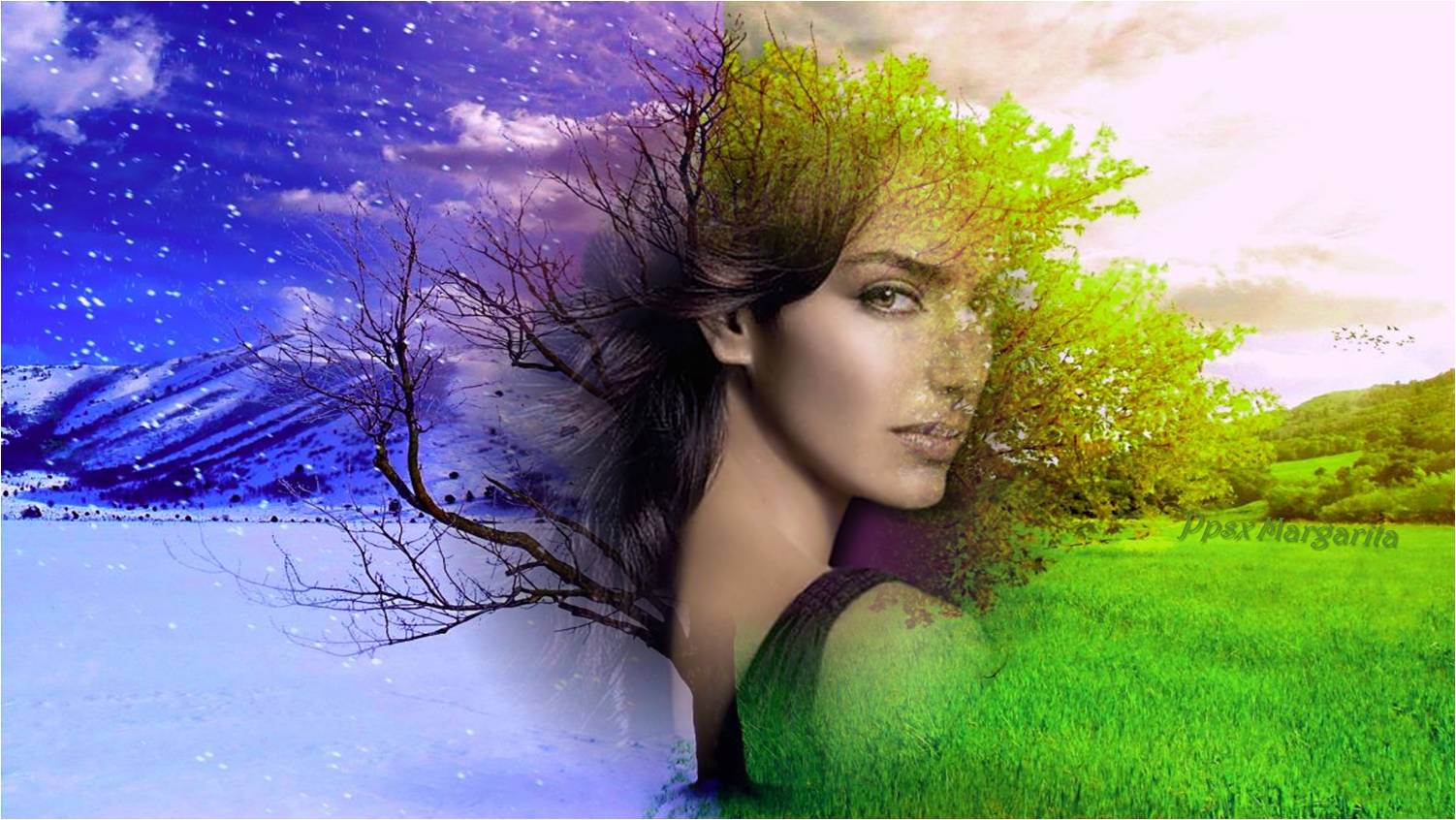
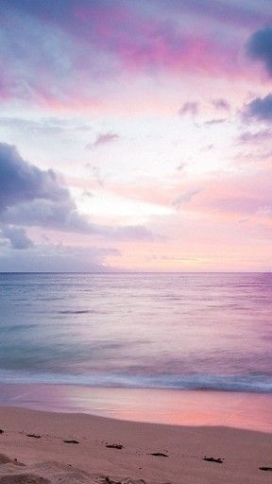






Slide 2
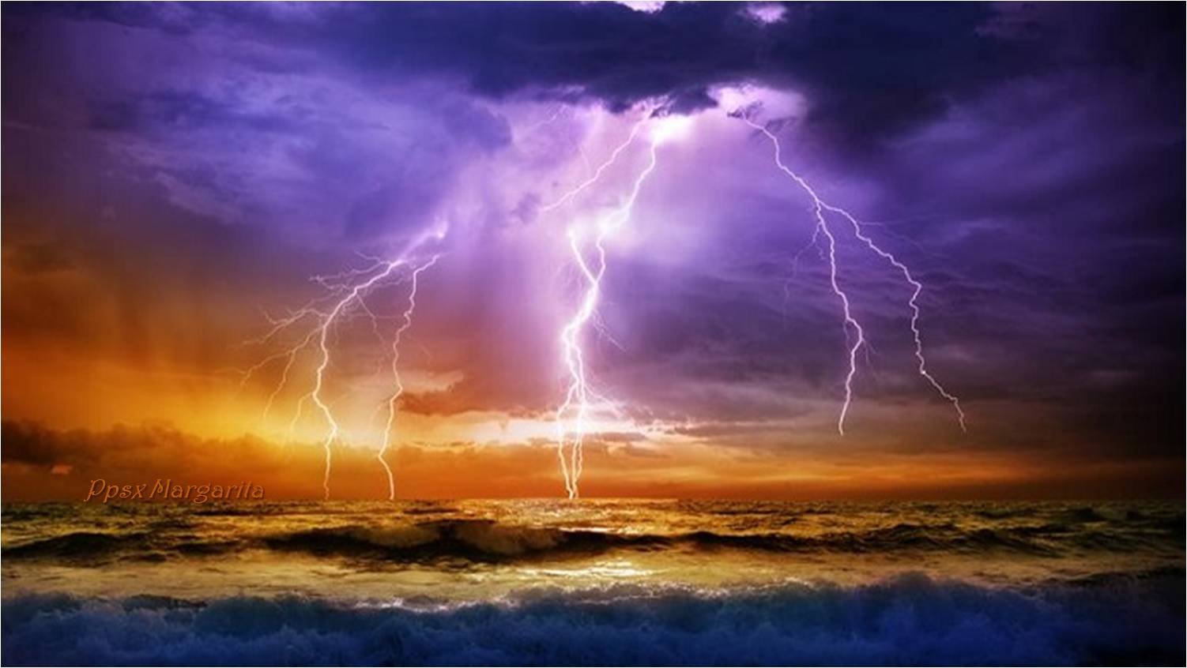
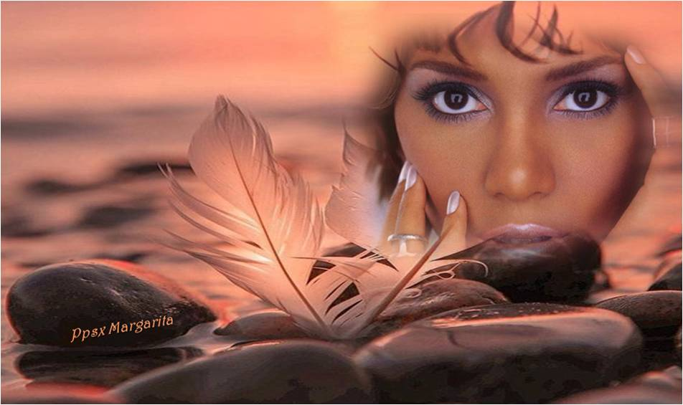
Me sentiría con el poder de influir en los sentimientos de las personas.
Si yo fabricara el tiempo y pudiera variar a mi antojo sus inclemencias...

Slide 3
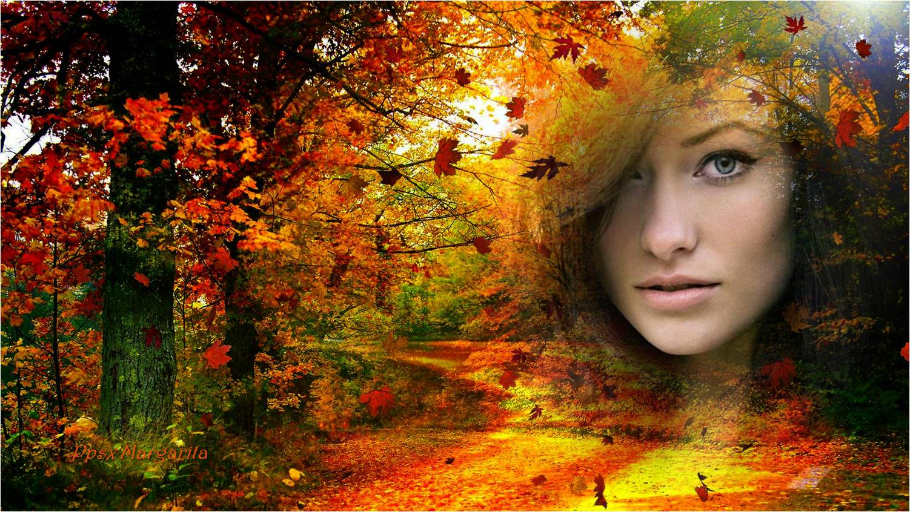
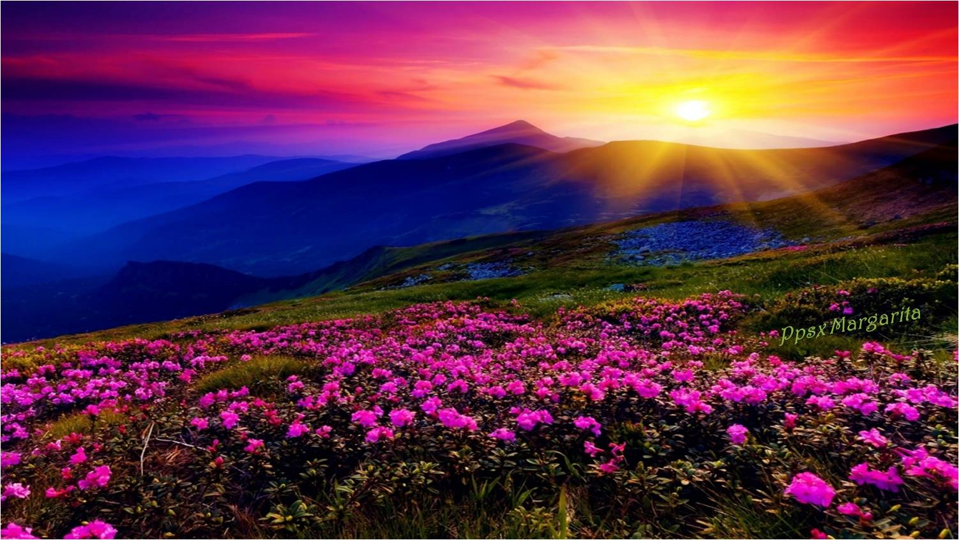
Si yo fabricara el tiempo lo haría variable porque así son los deseos humanos,
Haría días para todos, de todos los colores.

Slide 4
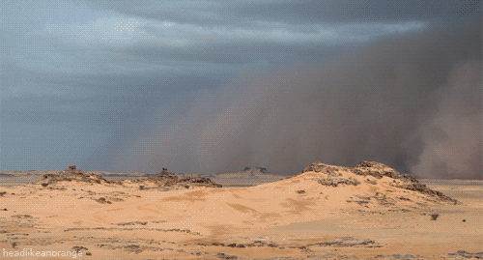
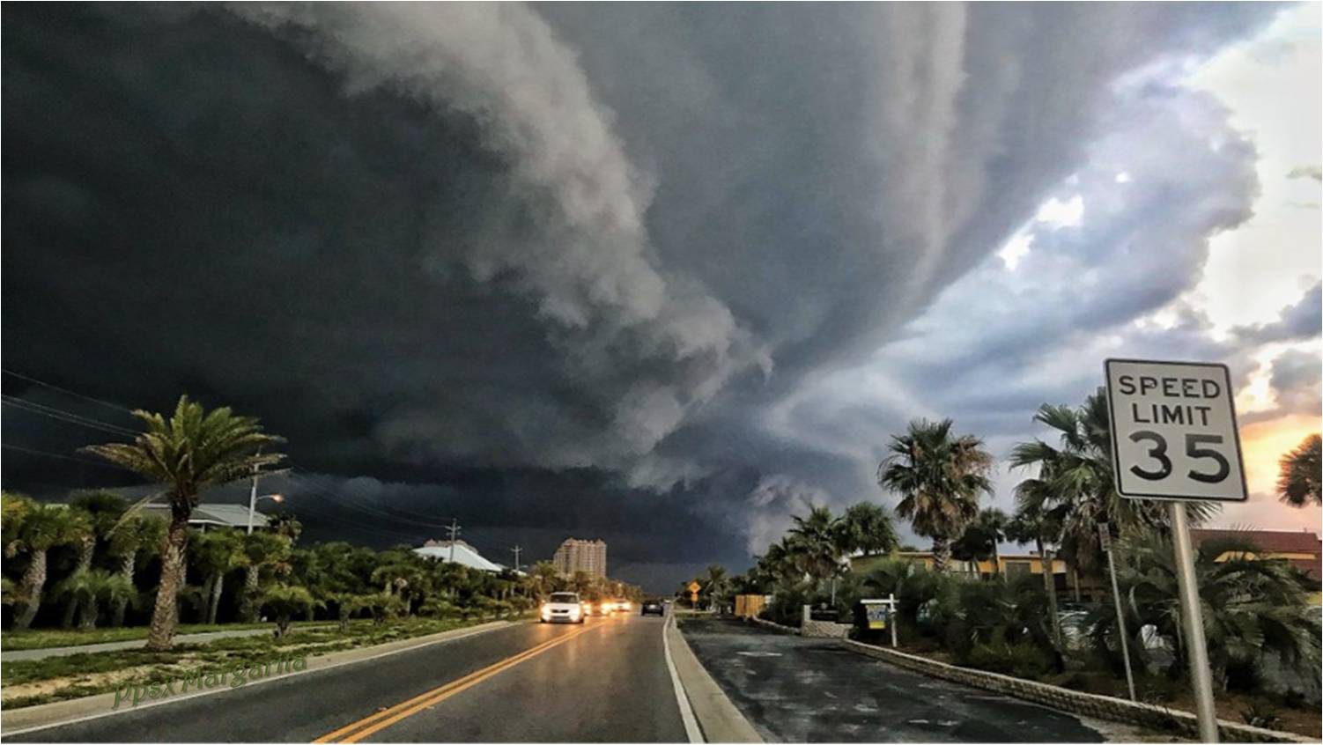
Haría días de un viento tremendo en noviembre para que se llevara lejos nuestros malos pensamientos.
Un huracán tremendo que derribara las más altas murallas y abriera rendijas en las más duras y antiguas corazas.
Ppsx Margarita

Slide 5
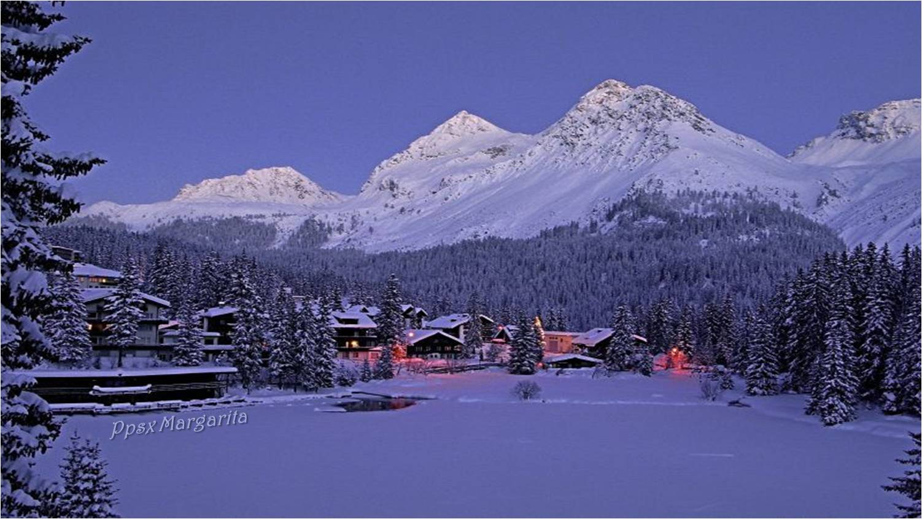
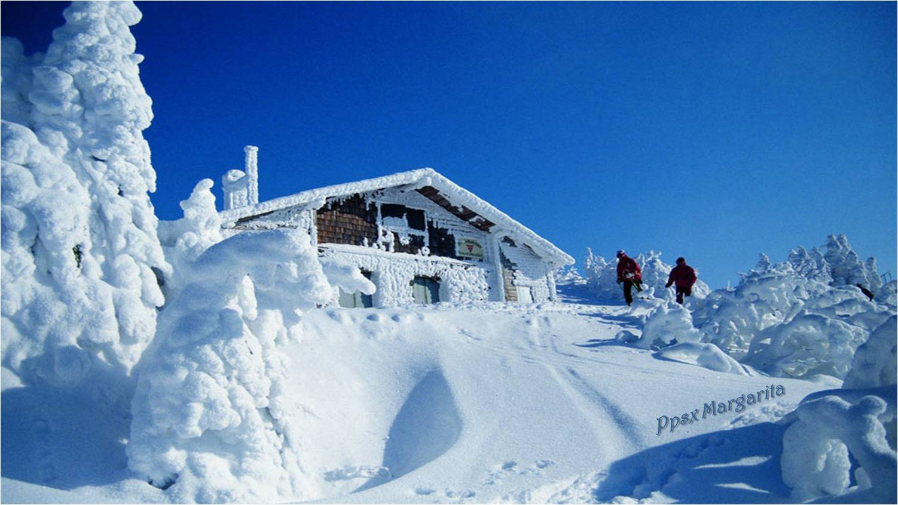
Para que los que se levantan temprano pudieran ver castillos de hielo, bajo los tejados, brillando como diamante al sol.
En enero haría madrugadas de un frío aterrador

Slide 6
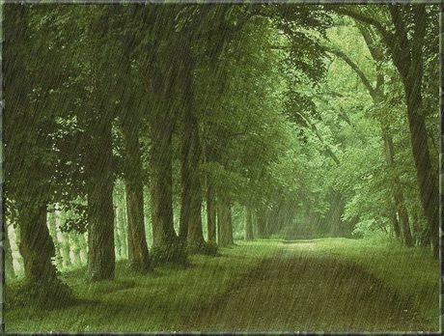
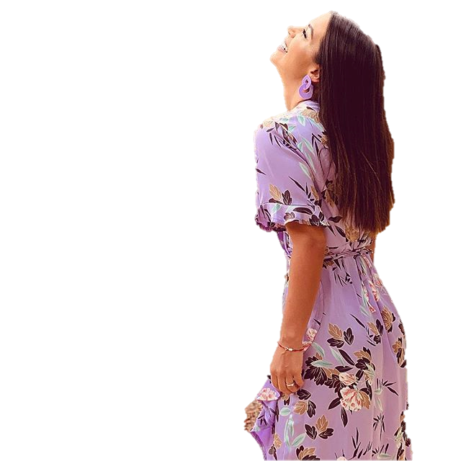
Haría en marzo días de lluvia intensa para que pudiéramos correr bajo sus gotas,
Ppsx Margarita

Slide 7

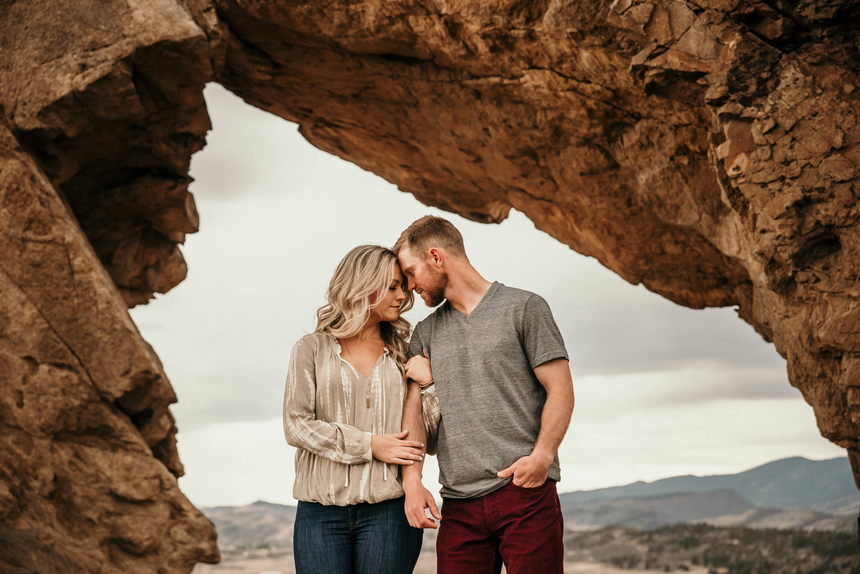
Cobijarnos en cualquier lugar aparatado y así poder oler la lluvia sobre tu cuerpo.

Slide 8
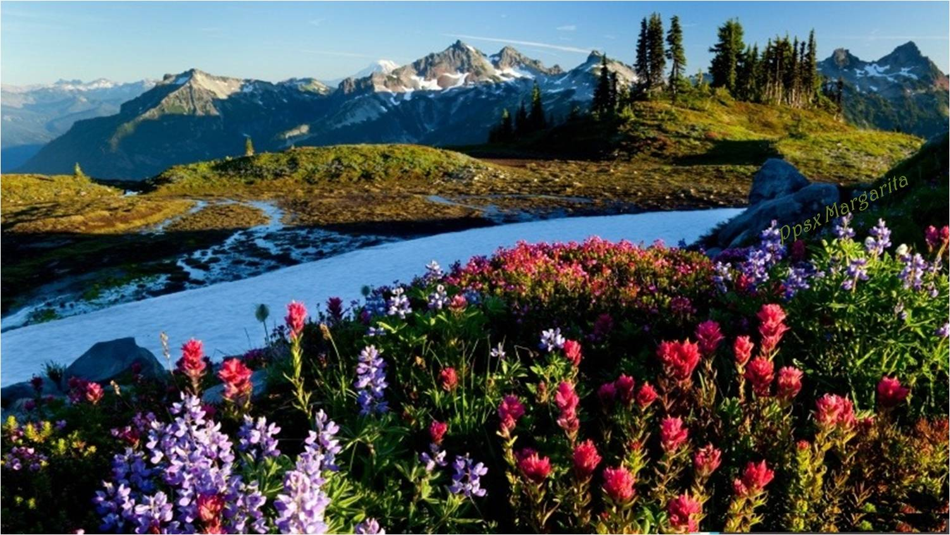
En mayo no cambiaria nada ,porque sabría que en mayo todo esta bien y no hay nada que cambiar.

Slide 9
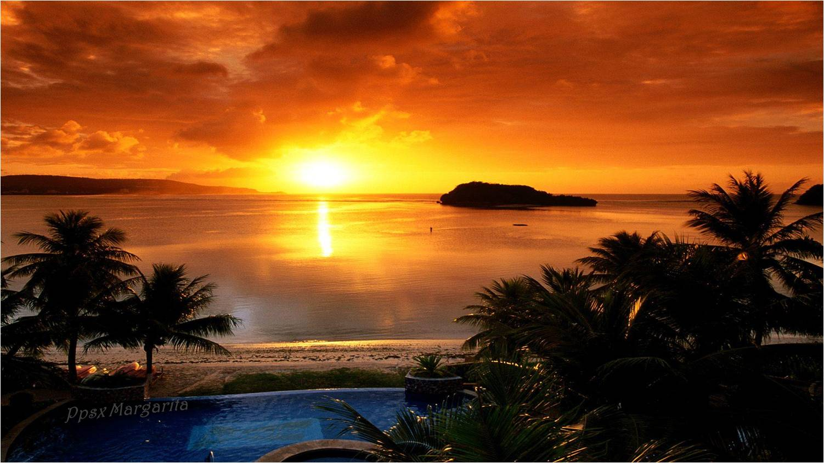
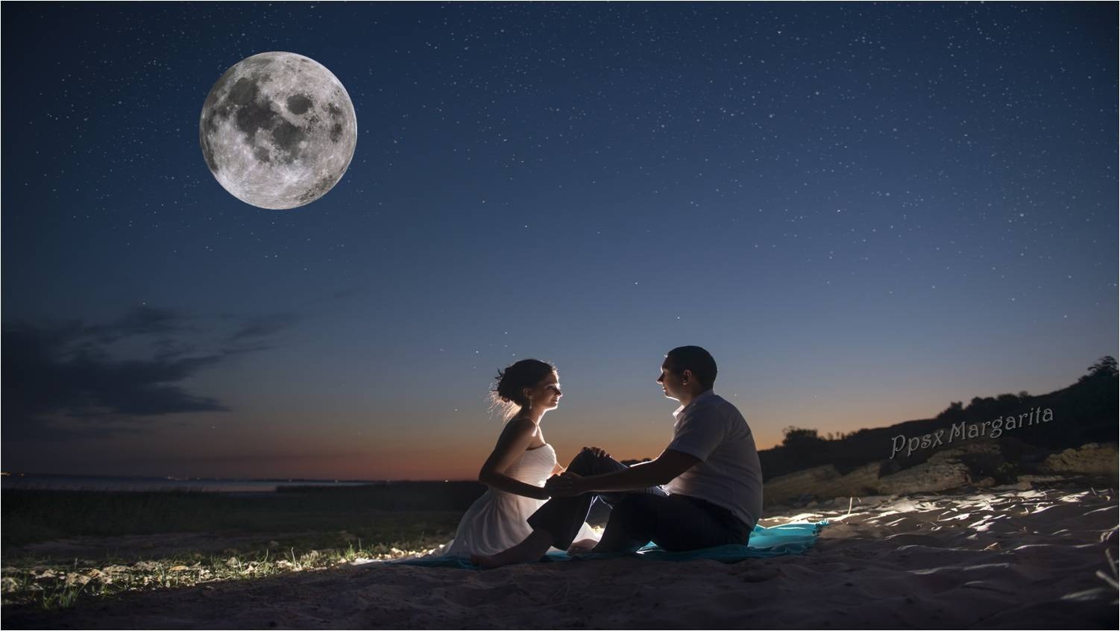
Cuando comenzara el verano, después de un día de calor,
Crearía la mas limpia de las noches y una gran luna llena, para que los enamorados pudieran mirarse a los ojos y, sin hablar, confesarse sus sentimientos.

Slide 10
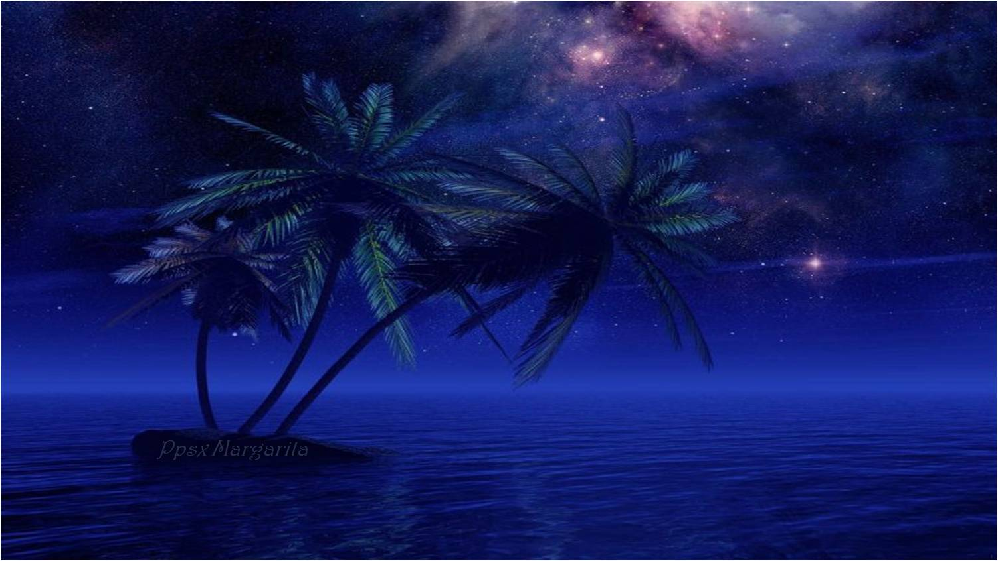
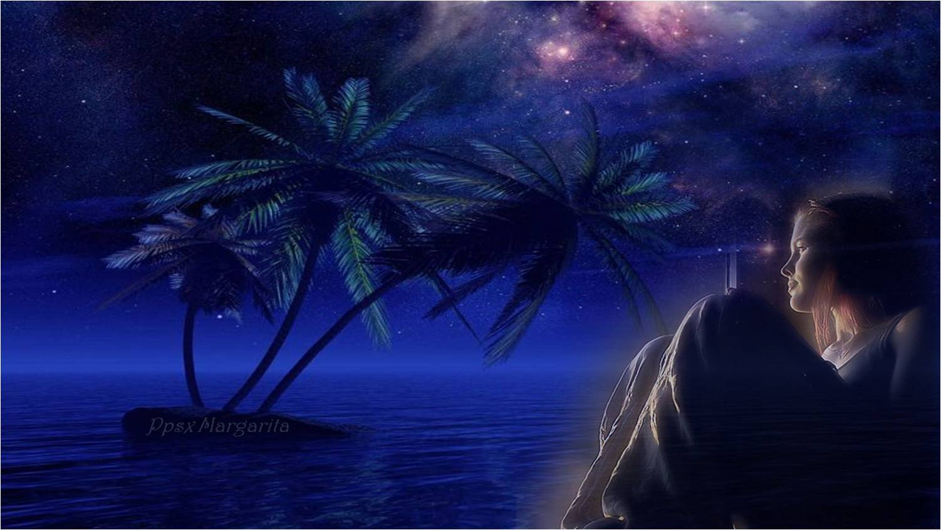
Porque hay momentos en los que necesitamos sentirnos solos dentro y fuera de nosotros mismos.
También haría otras oscuras y suaves como el terciopelo negro

Slide 11
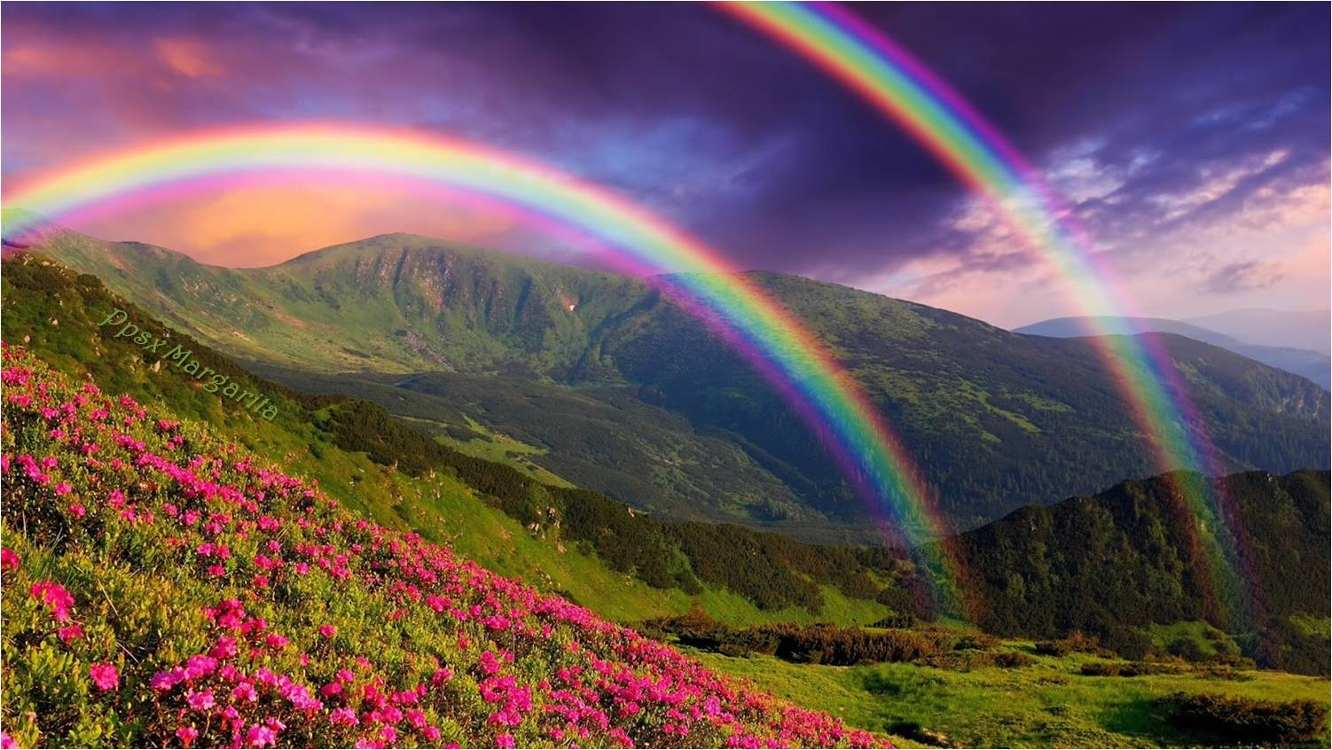
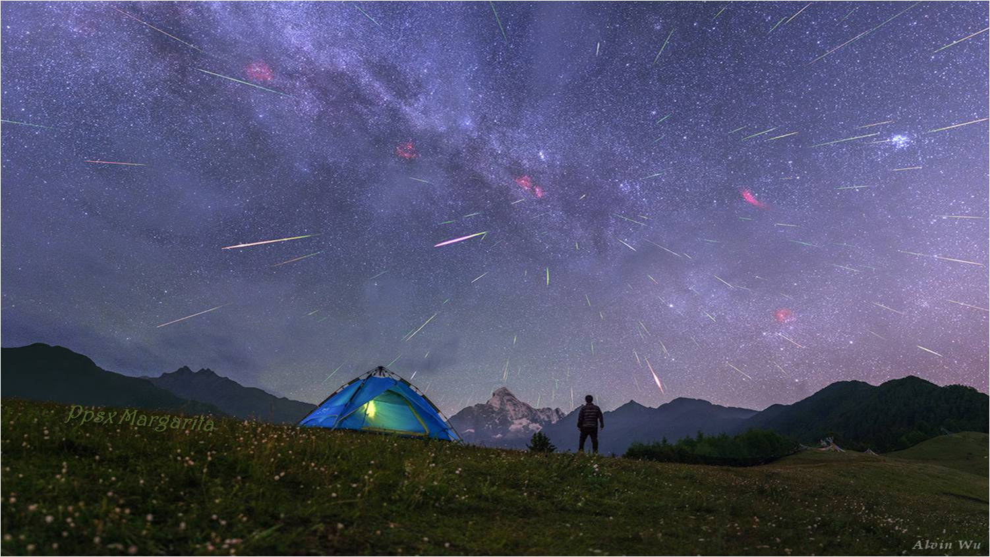
Las tormentas mas brillantes y las estrellas mas conocidas.
Haría que los arco iris fueran mas largos,

Slide 12
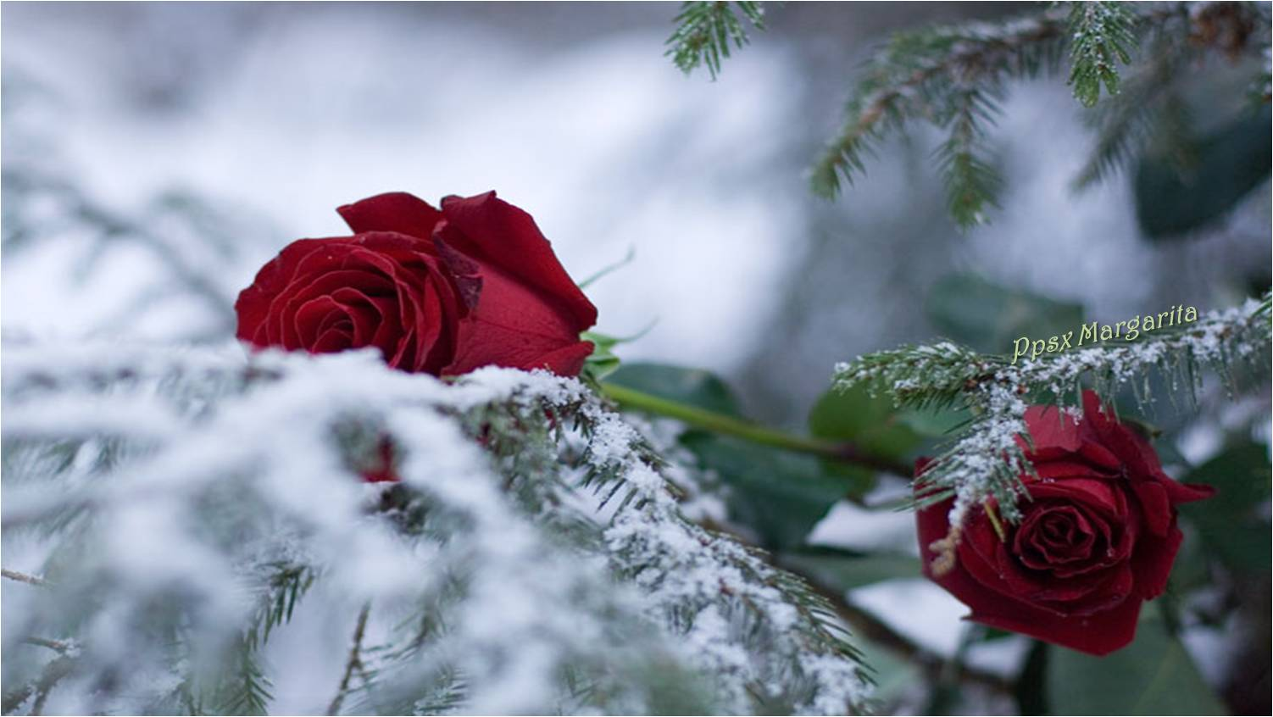
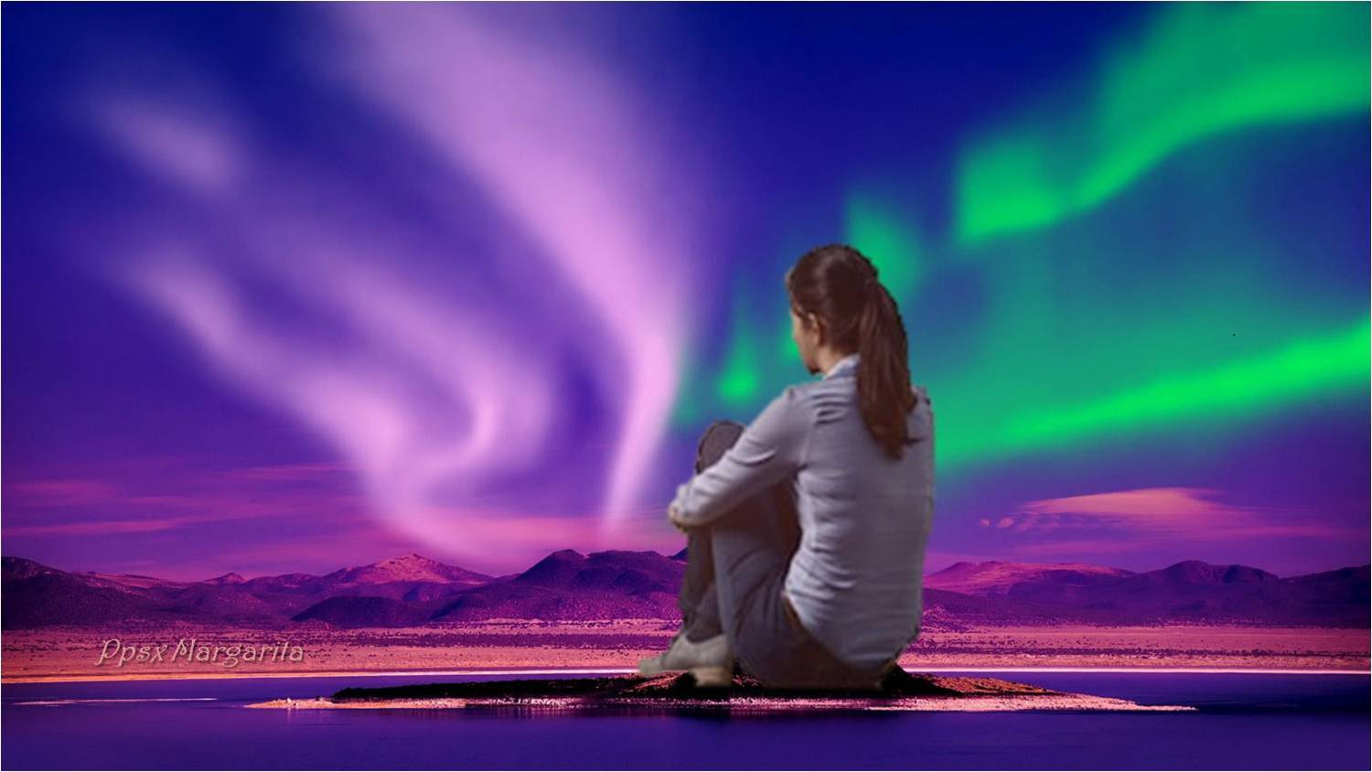
Haría un día de nieve a mediados de verano y una noche con mas horas en el año.
Esa noche me sentaría a mirar en el cielo una hermosa aurora boreal, aunque estuviera en mi ciudad donde nunca llegan.

Slide 13
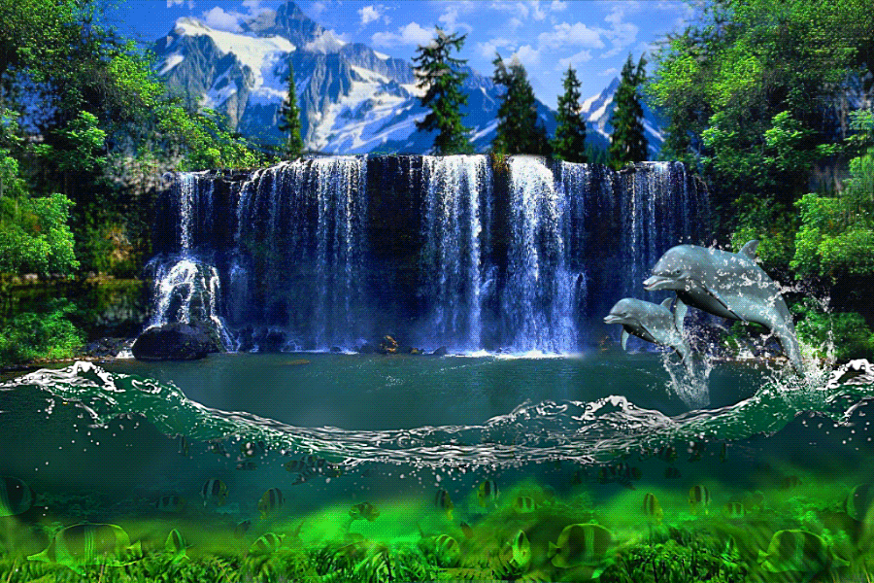
Así por primera vez escucharía en silencio la música de la naturaleza.
Ppsx Margarita

Slide 14
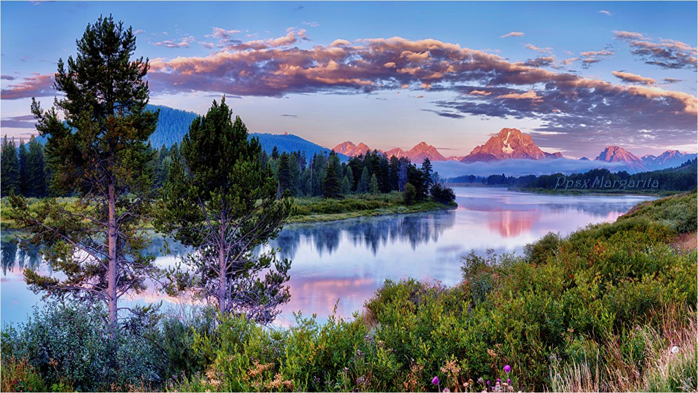
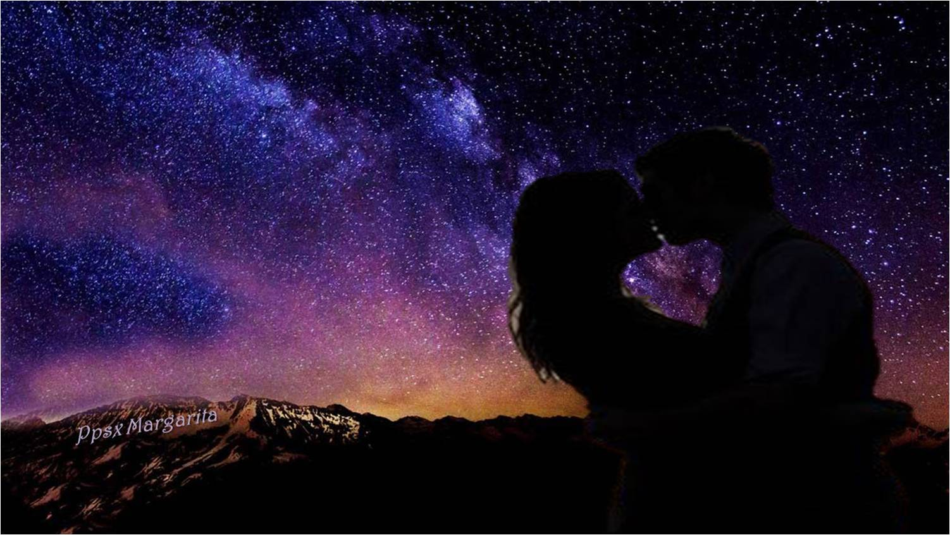
Solo construiría una noche eterna , fuera del tiempo , para volver a estar a tu lado.
Si yo fabricara el tiempo…

Slide 15
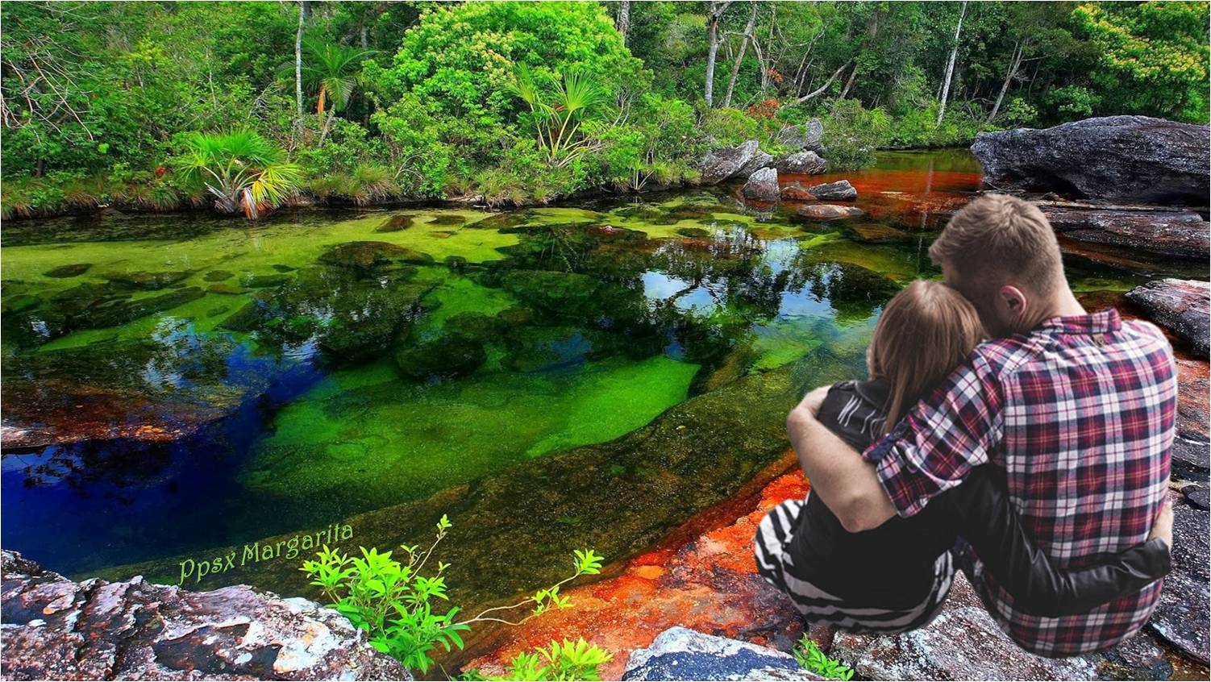
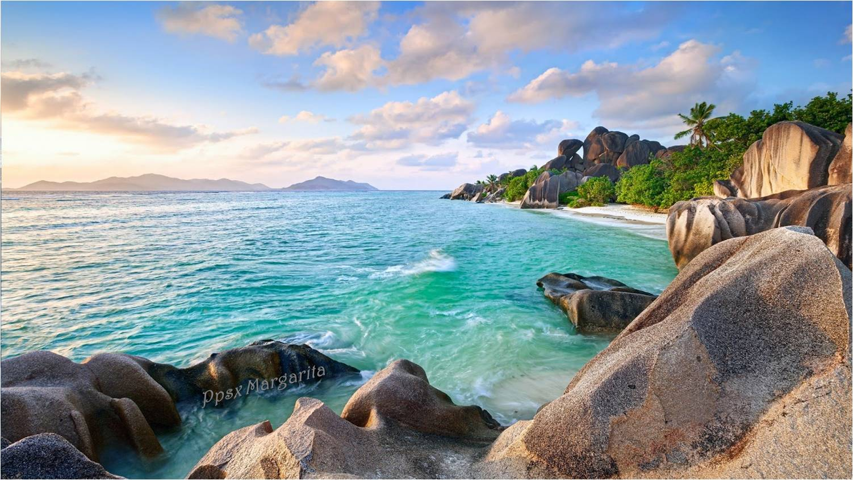
Porque junto a ti, el mayor milagro de la naturaleza estaría a mi alcance y la felicidad sería completa
Y en cuanto al resto…

Slide 16
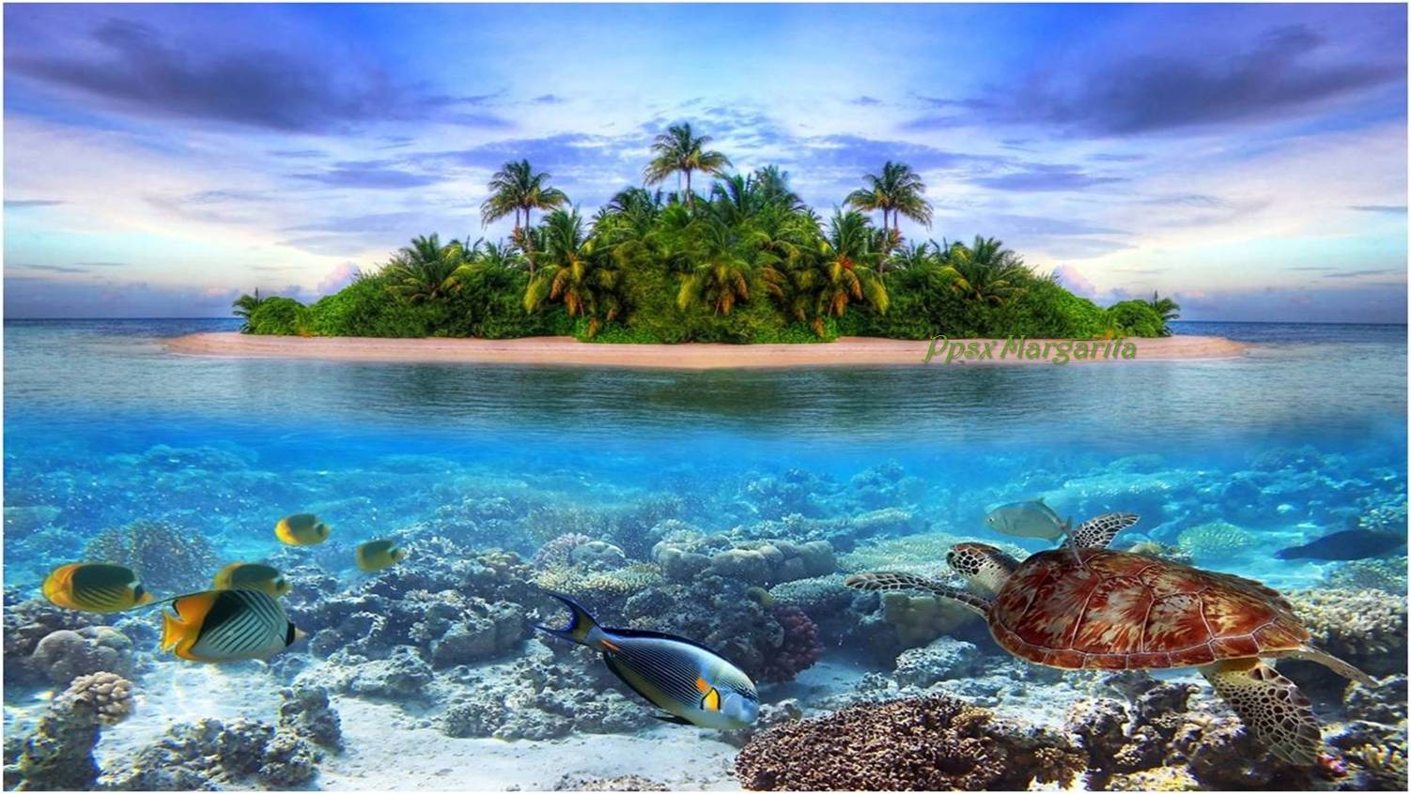
El resto lo dejaría.

Slide 17
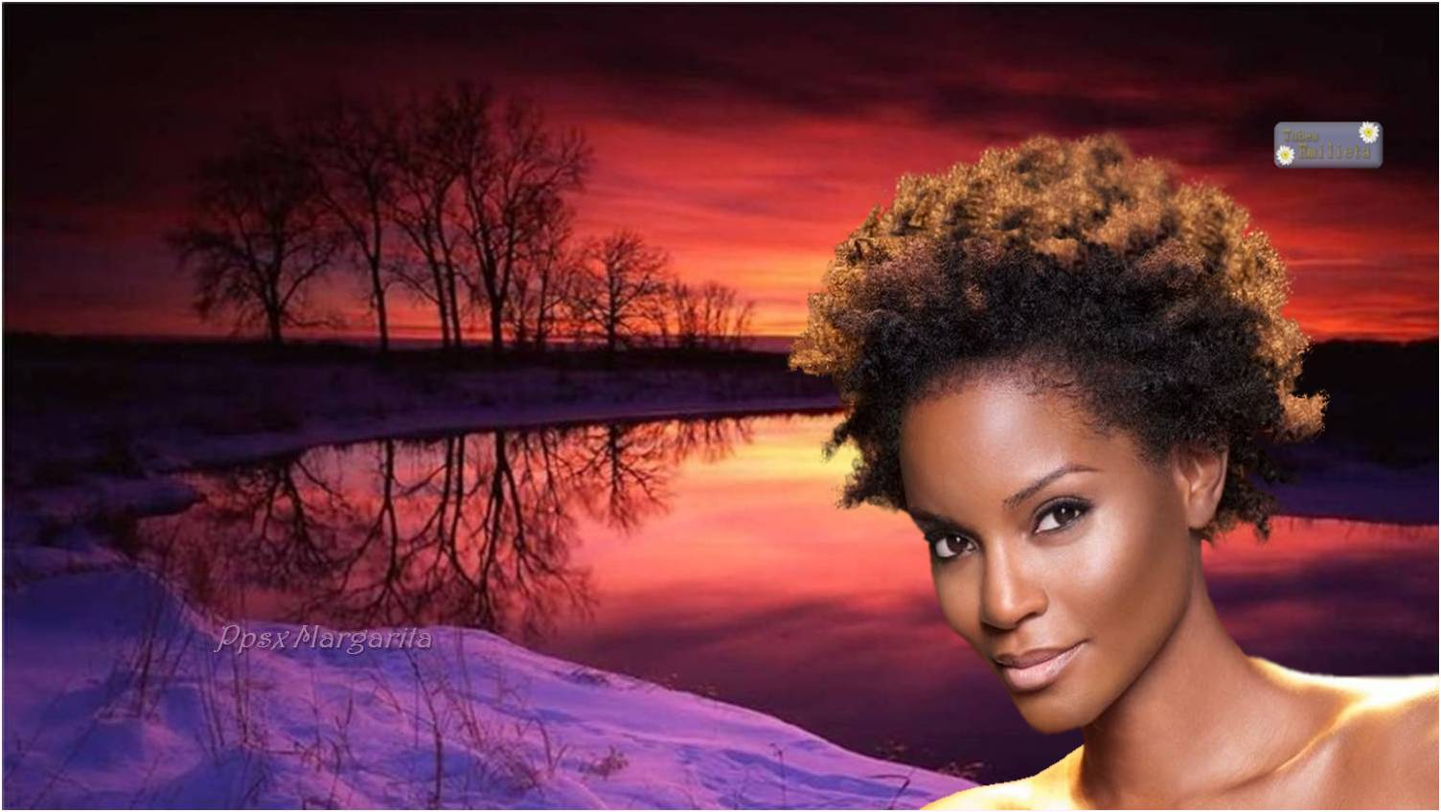
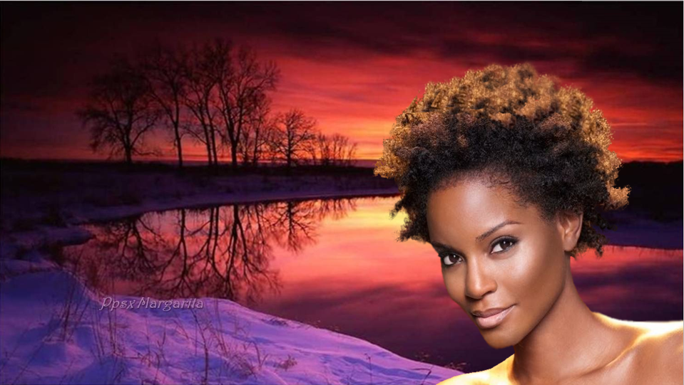

Slide 18
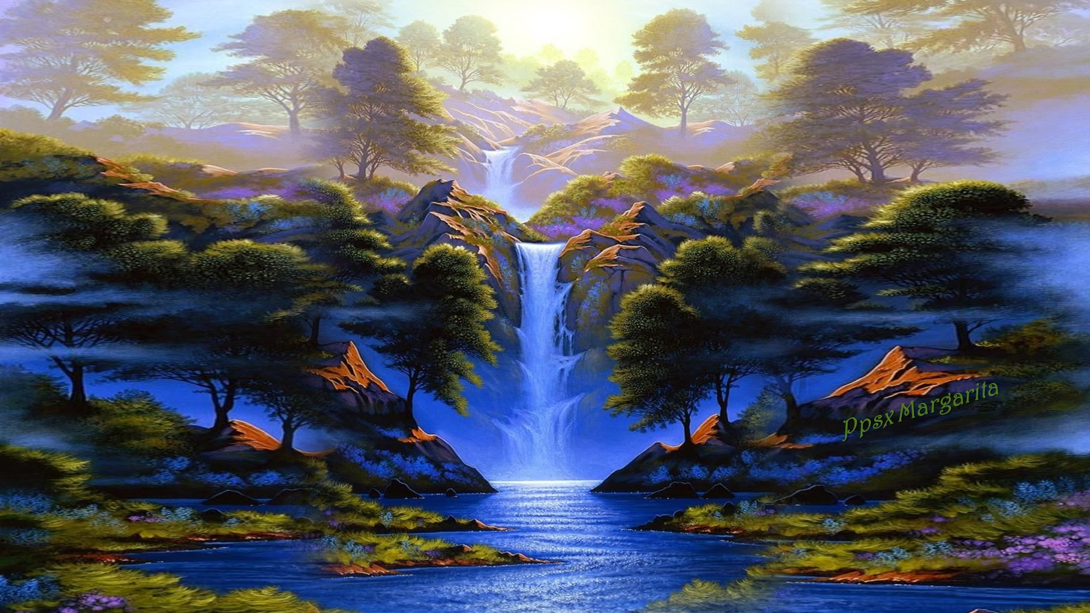

Diciembre 2019
Música: Gheorghe Zamfir
Ever since we found out the crowd
Margarita

Slide 19









¿Te ha gustado?
Puedes ver más entrando
Aquí
Además puedes recibir powerpoints en tu correo electrónico suscribiéndote aquí:
Esta presentación powerpoint ha sido creada y compartida única y exclusivamente para mispps.com

